Slide 1
APIとHandler
様々な通信処理を練習してきましたが、
このように通信処理はたくさんの種類を作ることになります。
これらの処理を、必要なる度に書いていくと、
コード量が増え、不具合のリスクが上がっていきます。

Slide 2
APIとHandler
実際に通信処理は、APIやHandlerと言われるものにまとめて作ります。
■API（Application Programing Interface）
他のアプリ間と連携する際の窓口とする処理群。
ネットワークプログラミングではクライアント側に実装されるもので、
サーバーに問い合わせ（リクエスト）をしたり、その返答の処理をまとめて書く。
■Handler
他のアプリから何かを受け取った際に、
受け取ったものをさばいていく処理をまとめたもの。
ネットワークプログラミングではサーバー側に実装されるもので、
クライアントから受け取ったデータから、応答する処理を書く。

Slide 3
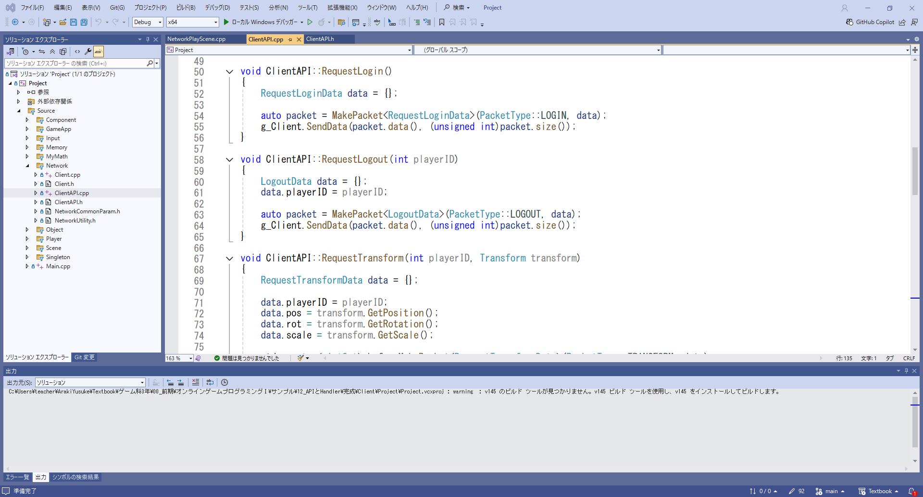
APIとHandler
配布されたClientプロジェクトのClientAPI.cpp/.hを見てみましょう。

Slide 4
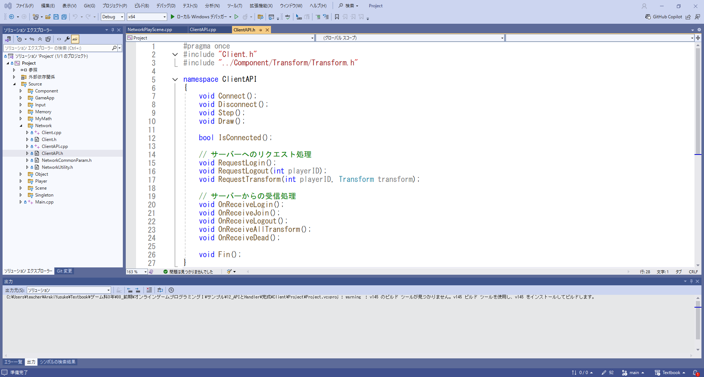
APIとHandler
必要な通信ごとに関数を作っています。
このようにまとめれば、必要な時に呼び出すだけ、といった状態が作れます。

Slide 5
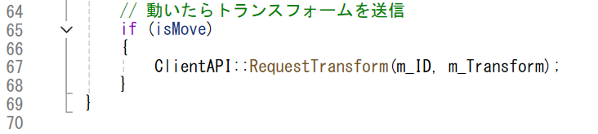
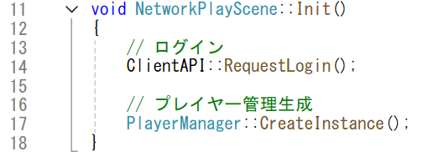
APIとHandler
実際に使われているところを見てみましょう。
NetworkPlayer.cpp
NetworkPlayScene.cpp

Slide 6
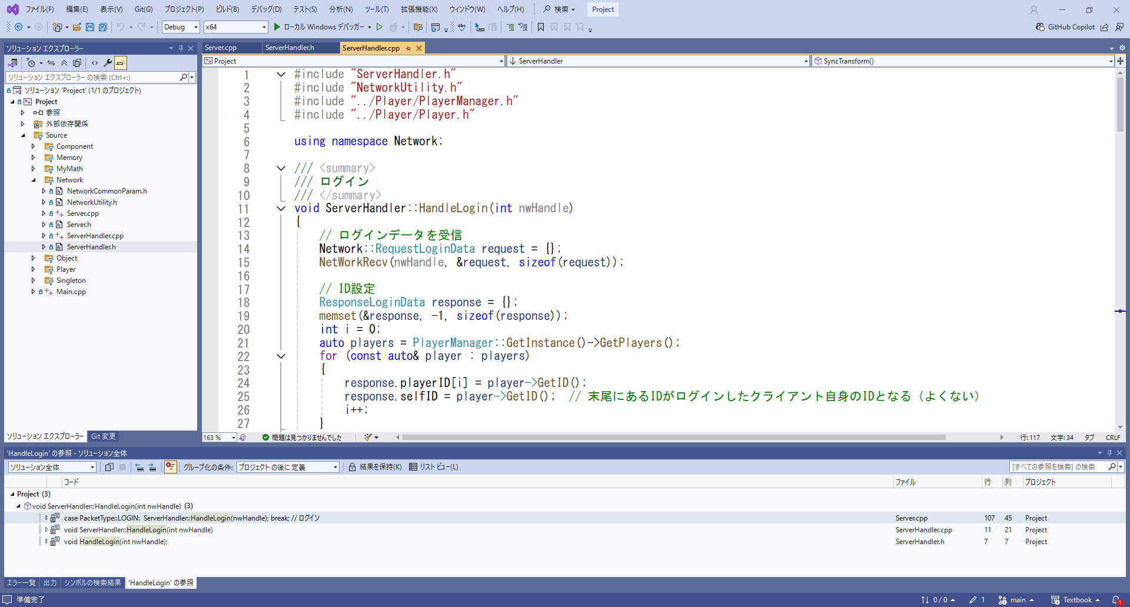
APIとHandler
サーバープロジェクトにあるServerHandler.cppを開きましょう。

Slide 7
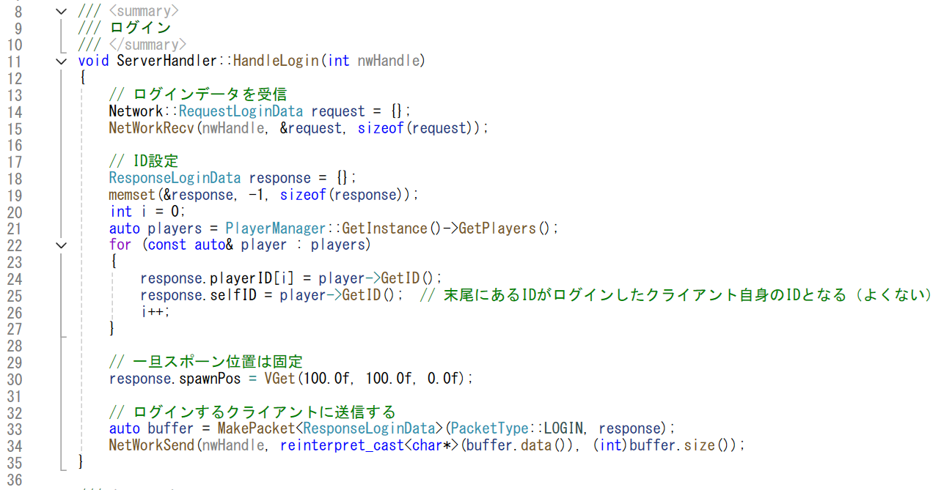
APIとHandler
いずれの関数も、データ受信→応答の処理となっています。

Slide 8
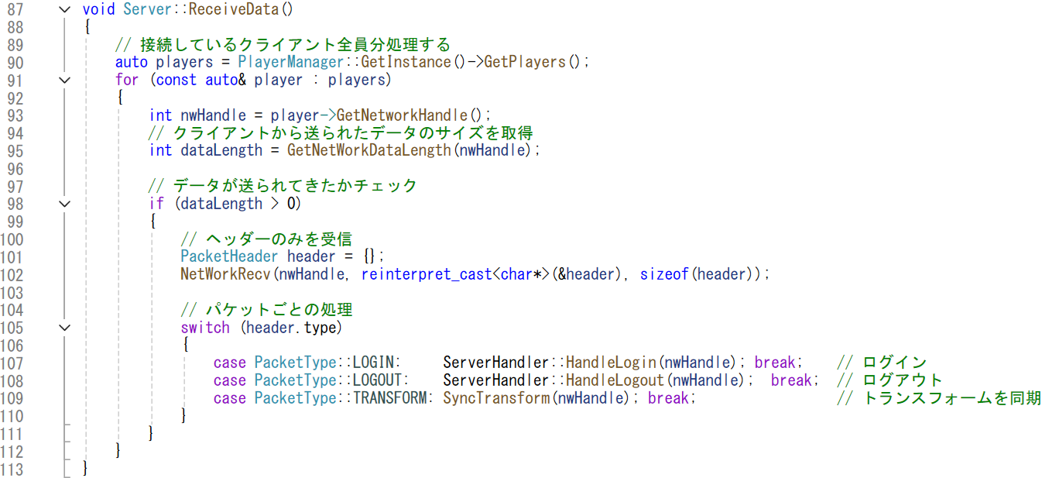
APIとHandler
Serverクラスからこれらの関数が呼び出されます。
※この処理自身もHandlerに持っていっても良いかもです。

Slide 9
APIとHandler
一般的なプロジェクトでは、
このようなAPIやHandlerを、専門知識があるプログラマーが作成します。
作ってくれた関数をほかのみんなが使っていくことになります。
もし、この授業でネットワークプログラミングに興味を持ったら、
APIやHandlerを作成するポジションを狙ってみても良いかもしれません。

